Slide 1
GENERACIÓN DE AIRE COMPRIMIDO

Slide 2
BASES NEUMÁTICAS
La neumática se define como el área que utiliza el aire comprimido como medio de trabajo en la industria; aplicada desde la década del 50 y que ha contribuido al concepto de automatización de maquinaria y en consecuencia procesos.
Presenta características como:
Cantidad
Transporte
Acumulación
Temperatura
Velocidad
Fuerza

Slide 3
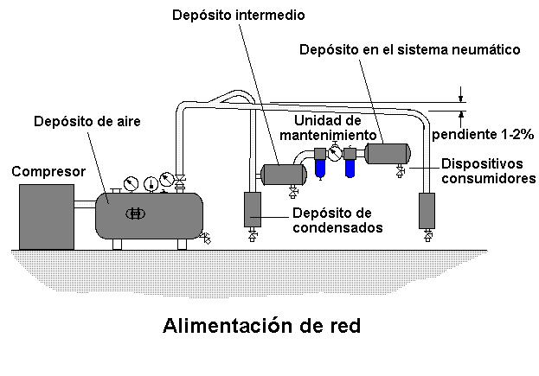
SISTEMA GENERACION DE AIRE

Slide 4
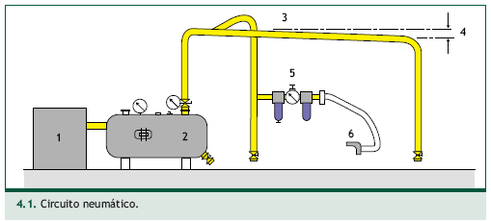
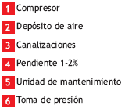
CIRCUITO NEUMATICO BASICO

Slide 5
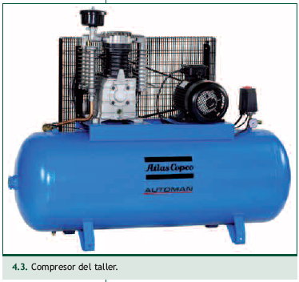
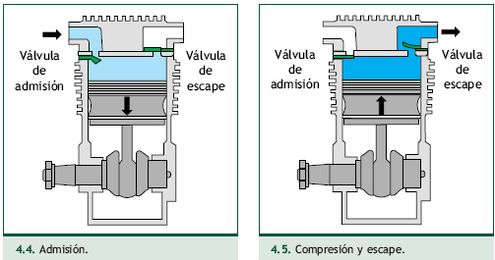
COMPRESORES O GENERADORES DE AIRE COMPRIMIDO
El compresor es el primer elemento de los circuitos neumáticos. Se trata del conjunto mecánico que impulsa o aspira el aire atmosférico para comprimirlo y conseguir aumentar su presión.

Slide 6
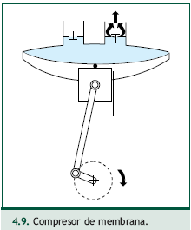
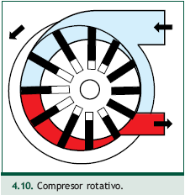
COMPRESORES O GENERADORES DE AIRE COMPRIMIDO

Slide 7
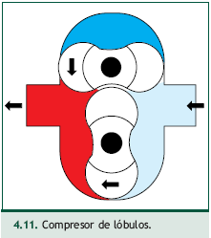
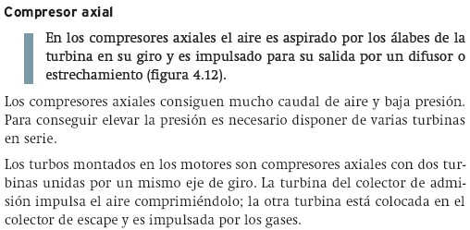
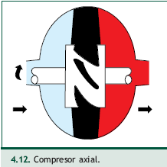
COMPRESORES O GENERADORES DE AIRE COMPRIMIDO

Slide 8
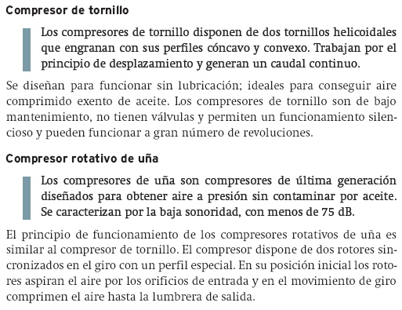
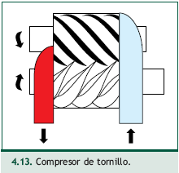
COMPRESORES O GENERADORES DE AIRE COMPRIMIDO

Slide 9
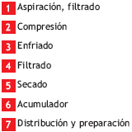
TRATAMIENTO DEL AIRE COMPRIMIDO
El aire comprimido, como cualquier fluido que se emplee en un circuito, tiene que estar limpio para evitar daños en los componentes del circuito. Las impurezas que el aire puede tener y que es necesario eliminar son las siguientes:
– Partículas abrasivas de polvo y óxido.
– Humedad.
Todos los circuitos neumáticos disponen de un sistema para la limpieza y secado del aire. En el compresor y en la entrada del calderín se colocan filtros y secadores, y en las tomas de presión de las instalaciones fijas de los talleres se colocan unidades de mantenimiento que disponen de filtro, regulador y lubricador.

Slide 10
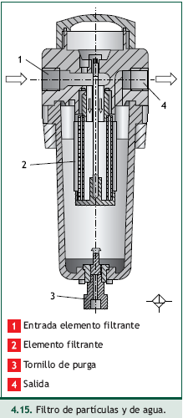
FILTRADO DE PARTÍCULAS ABRASIVAS
El aire que aspira el compresor se debe limpiar con filtros de partículas, evitando que estas entren en el interior del mecanismo del compresor o al resto de componentes.
En la unidad de mantenimiento también se coloca un filtro de partículas y agua (figura 4.15). Este filtro se coloca para recoger partículas de óxido y metálicas que se puedan desprender del calderín y de las canalizaciones.
El filtro funciona del siguiente modo:
El aire comprimido entra en el filtro (1) y atraviesa el elemento filtrante (2). Este elemento suele estar compuesto por fibras de vidrio, boro, silicato, etc. El aire circula de dentro hacia afuera. Existen modelos de filtros con menor poder filtrante; en ellos, el aire pasa de fuera hacia dentro del elemento filtrante. El aire comprimido limpio circula por la salida (4) a los consumidores.
La separación de partículas es posible por la finura extraordinaria del tejido filtrante. Las partículas separadas y el agua se eliminan del recipiente del filtro por el tornillo de purga (3).

Slide 11
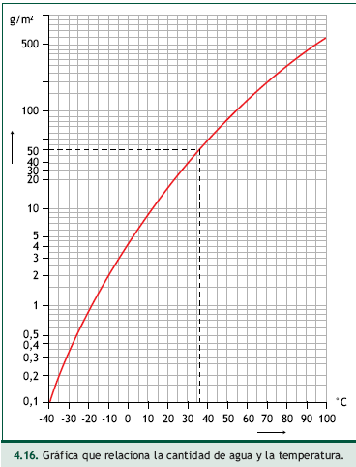
Secado del aire
El aire contiene agua en forma de vapor. Esta humedad puede llegar al interior de la red con el aire que aspira el compresor y oxidar los componentes de acero de los circuitos, provocando averías. Por ello es necesario secar bien el aire antes de emplearlo.
La cantidad de agua depende de la humedad relativa y de la temperatura del aire: cuanto más caliente esté el aire, mayor cantidad de vapor de agua tiene.
La humedad absoluta es la cantidad de agua contenida en un metro cúbico de aire. Para una temperatura de 20 °C, la humedad contenida en el aire es de 17,3 g/m3 y, como puede apreciarse en la tabla (figura 4.16), a medida que baja la temperatura disminuye el contenido de agua; a 5 °C la humedad es de 6 g/m3.

Slide 12
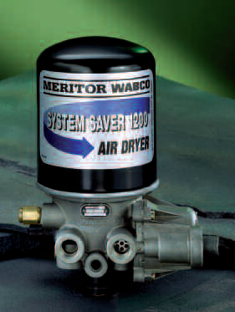
Secado por absorción.
Se realiza con un producto higroscópico que absorbe la humedad del aire. El producto absorbente se coloca en un cartucho recambiable formando una pieza que se conoce como secador deshidratador. El aire comprimido circula por el secador instalado en el circuito y secando el aire de la humedad, la cual queda retenida en el producto higroscópico. El secador dispone de un circuito interno que cada cierto tiempo invierte la circulación del aire y limpia el producto higroscópico de la humedad almacenada. Este es el método de secado empleado por los vehículos (figura 4.18).
Los secadores deshidratadores se montan en los vehículos con circuitos neumáticos y es necesario sustituirlos, como cualquier filtro, en los tiempos que recomienden los fabricantes del vehículo.

Slide 13
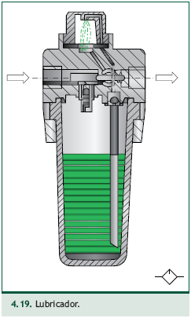
Lubricación del aire
Los componentes de los circuitos neumáticos (válvulas, cilindros, motores, etc.) pueden funcionar lubricados con aceite o sin lubricación, en seco. La tendencia actual en la mayoría de circuitos es el funcionamiento en seco. Muchos fabricantes contemplan ambas posibilidades, pero una vez decidido el sistema, este no se puede cambiar, pues las piezas se dañarían.
En aquellos circuitos neumáticos en los que es necesaria lubricación, se coloca un elemento denominado lubricador (figura 4.19). El lubricador tiene la misión de añadir aceite en la red y lubricar los elementos neumáticos que emplee el aire.
El lubricador previene un desgaste prematuro de las piezas móviles, reduce el rozamiento y protege los componentes metálicos contra la corrosión.
Los lubricadores emplean la depresión que se genera en el estrechamiento del paso del aire (efecto Venturi) para succionar el aceite del depósito.

Slide 14
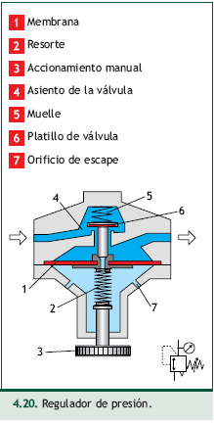
Regulación de la presión
El regulador de presión se emplea para disponer de una presión de alimentación inferior a la presión de tarado del compresor o la red. Se puede tener una presión en la red de 8 bar y necesitar una presión inferior (6 bar) para alimentar cualquier máquina o componente. El regulador de presión (figura 4.20) dispone de un accionamiento manual (3) que, girándolo, se junta la salida de presión.
La presión de entrada siempre ha de ser mayor que la presión de salida o regulada. La presión es regulada por la membrana (1) que es sometida, por un lado, a la presión de trabajo y, por el otro, a la fuerza de un resorte (2), ajustable por medio de un tornillo de regulación (3). A medida que la presión de trabajo aumenta, la membrana actúa contra la fuerza del muelle. La sección de paso en el asiento de válvula (4) disminuye hasta que la válvula cierra el paso por completo. En otros términos, la presión es regulada por el caudal que circula. Al tomar aire, la presión de trabajo disminuye y el muelle abre la válvula.
La regulación de la presión de salida ajustada consiste pues, en la apertura y cierre constantes de la válvula. Al objeto de evitar oscilaciones, encima del platillo de válvula (6) hay dispuesto un amortiguador neumático o de muelle (5). La presión de trabajo se visualiza en un manómetro.
Cuando la presión de salida aumenta demasiado, la membrana es empujada contra el muelle. Entonces se abre el orificio de escape en la parte central de la membrana y el aire puede salir a la atmósfera por los orificios de escape existentes en la caja.

Slide 15
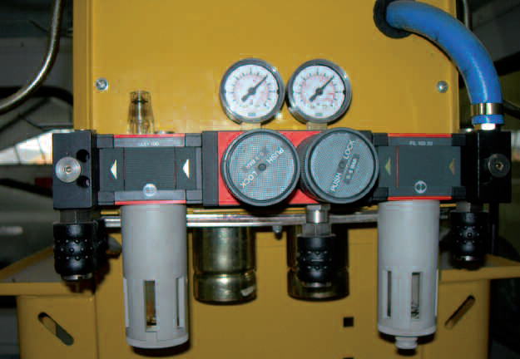
Unidad de mantenimiento
Los componentes que se emplean para tratar el aire comprimido son: el filtro, el regulador de presión y el lubricador. Se pueden montar individualmente o por separado, formando parejas o agrupados y ordenados los tres componentes formando un conjunto de tratamiento de aire denominado unidad de mantenimiento (figura 4.22).
La unidad de mantenimiento se forma con los tres componentes en el orden siguiente: filtro de partículas, regulador y lubricador. La unidad de mantenimiento realiza las funciones de los tres componentes que la forman:
El filtro de partículas y agua limpia el aire de pequeñas gotas de agua y de componentes abrasivos.
El regulador regula la presión de salida y la visualiza en el manómetro.
El lubricador pulveriza aceite en el circuito para lubricar el aire.

Slide 16
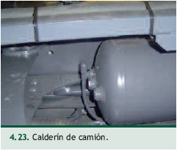
Calderines y acumuladores de aire
Una de las ventajas de la neumática y del aire comprimido es la posibilidad de almacenarlo con facilidad en depósitos cerrados o calderines. Disponer de calderines con aire comprimido de reserva en un circuito neumático tiene las siguientes ventajas:
– Permite estabilizar el suministro de aire comprimido, compensando los cambios de presión en la red a medida que se consume aire comprimido.
– Posibilita las paradas del compresor. No es necesario que el compresor esté funcionando continuamente para alimentar el circuito; el compresor en las paradas se enfría.
– Se dispone de una reserva de aire a presión que posibilita el funcionamiento del circuito durante un tiempo para garantizar la seguridad del circuito, frenar un vehículo o alcanzar la posición de partida o reposo, en caso de avería de componentes (falta de corriente eléctrica, avería en el compresor, regulador, etc.).

Slide 17
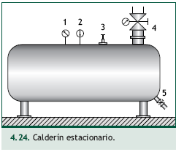
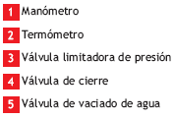
Calderines y acumuladores de aire
Los acumuladores se pueden encontrar fijos (figura 4.24) o montados en los vehículos (figura 4.23) independientemente de su ubicación y posición de montaje.
Las características y componentes de seguridad que los calderines tienen que disponer son las siguientes:
Se fabrican con acero de forma esférica o cilíndrica, que es la que mejor resiste la presión.
Disponen de una válvula de vaciado del agua en la parte inferior del calderín.
El aire se enfría en el calderín condensando en agua parte de la humedad del aire; el agua en el interior del calderín reduce su volumen y lo oxida interiormente. Los calderines de los camiones disponen de válvulas que se purgan de forma automática al vaciarse el calderín.
Por seguridad, disponen de una válvula limitadora de presión que se emplea como medida de protección. La válvula se encuentra tarada a una presión superior a la presión de corte del compresor. En caso de una avería en los dispositivos de regulación del compresor, si el compresor no se para y sigue alimentando con aire comprimido, sin válvula de seguridad el calderín podría llegar a explotar. Los calderines disponen de la válvula limitadora de seguridad, que se abriría al llegar a su presión de tarado y expulsaría el aire al exterior evitando daños en el calderín.

Slide 18
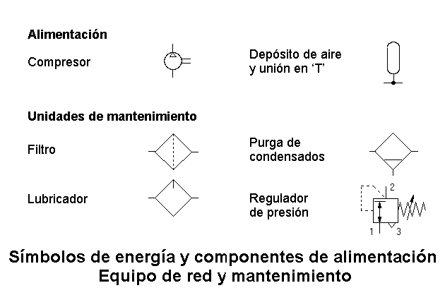
SIMBOLOS SISTEMA DE GENERACIÓN

Slide 19
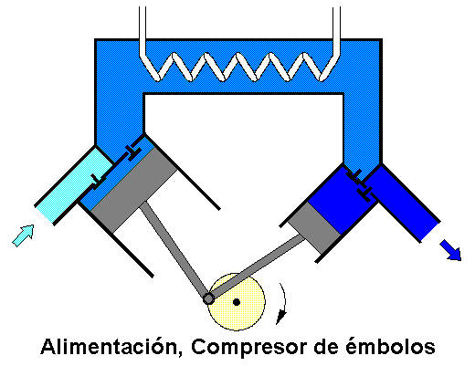
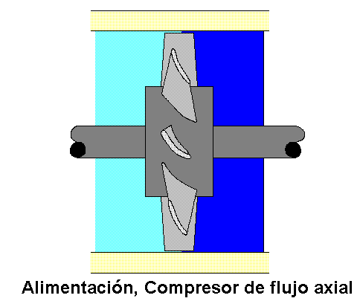
GENERACIÓN DE AIRE COMPRIMIDO
COMPRESOR: Elemento que toma el aire de medio ambiente y eleva su presión

Slide 20
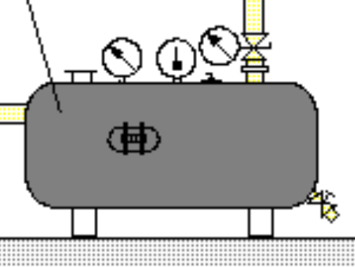
ACUMULADOR DE AIRE
Elemento que amacena el aire proveniente del compresor, sirve además como refrigerador y evita las oscilaciones de presión en la red.

Slide 21
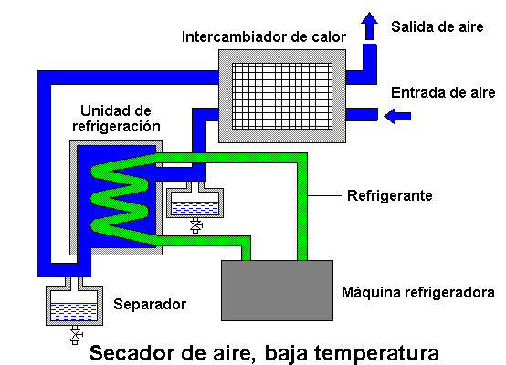
SECADOR DE AIRE
Encargado de eliminar el exceso de humedad (Condensado del aire)

Slide 22
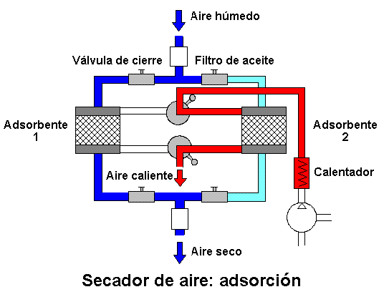
TIPOS DE SECADO

Slide 23
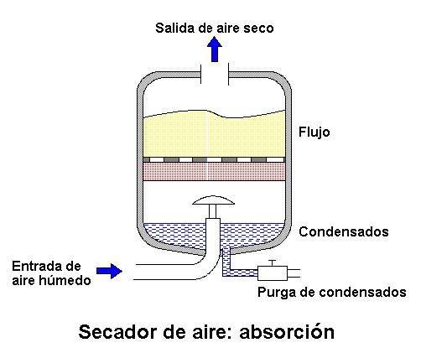
TIPOS DE SECADO

Slide 24
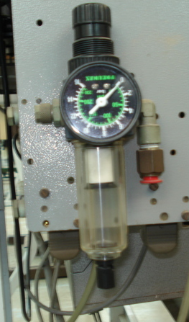
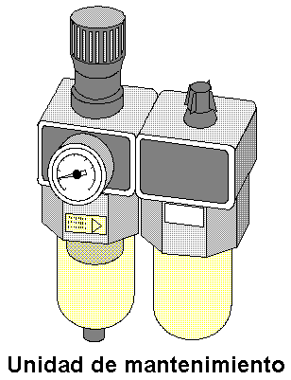
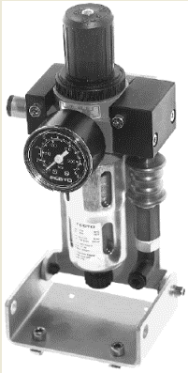
UNIDAD DE MANTENIMIENTO
Realiza el ultimo acondicionamiento del aire en el punto de trabajo

Slide 25
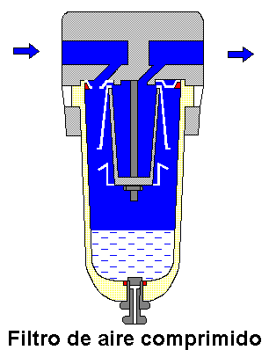
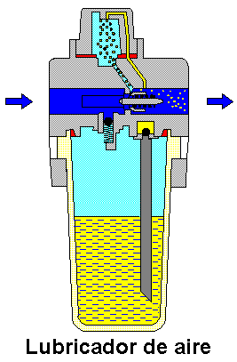
PARTES UNIDAD DE MANTENIMIENTO

Slide 26
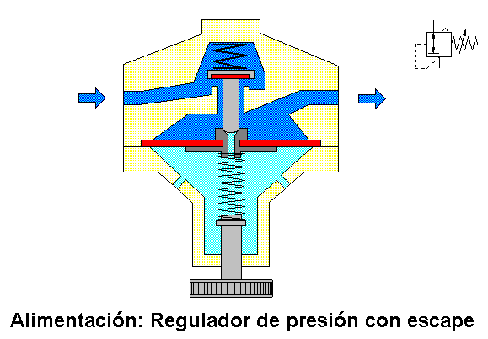
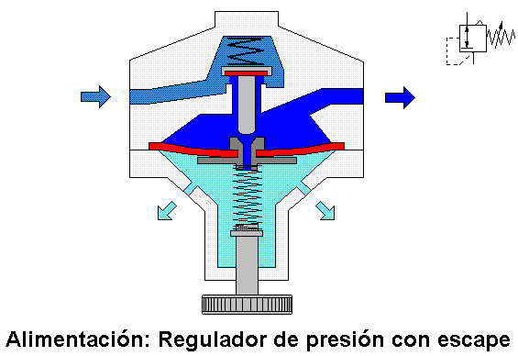
PARTES UNIDAD DE MANTENIMIENTO

